Slide 1

计算机病毒与防护
组长：童晓珍
组员：郑晟、郑鹏龙、苏婷、谭莹莹
官方发言人：佘隐花
START

Slide 2

CONTENTS
PART 1
计算机病毒简介
PART 2
计算机病毒分类及危害
PART 3
如何防治
计算机病毒

Slide 3
计算机病毒简介

Slide 4
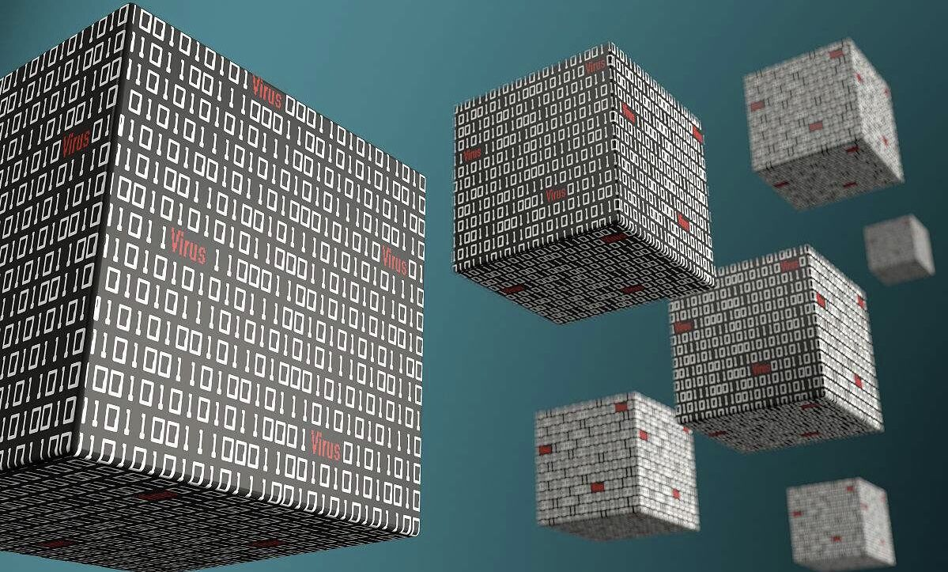
计算机病毒(Computer Virus)是编制者在计算机程序中插入的破坏计算机功能或者数据的代码，能影响计算机使用，能自我复制的一组计算机指令或者程序代码。

Slide 5

计算机病毒具有传播性、隐蔽性、感染性、潜伏性、可激发性、表现性或破坏性。
计算机病毒的生命周期:开发期→传染期→潜伏期→发作期→发现期→消化期→消亡期。

Slide 6
计算机病毒发展简史

Slide 7



第一阶段：
1986年～1989年，传统病毒，计算机病毒萌芽与滋生之时期。
第二阶段：
1989年～1991年，混合型病毒（亦称“超级病毒”），计算机病毒由简单发展至复杂、由单纯走向成熟之时期。
第三阶段：
1992年～1995年，多态型病毒（或自我变形病毒），计算机病毒发展成熟之时期，开始向多维化方向发展。
第四阶段：
90年代中后 期，出现宏病毒，计算机病毒流行面迅速扩大
第五阶段：2000年后，出现主动攻击型病毒 ，该病毒的发展得益于互联网技术的应用。
第六阶段：2006年后，各种跨界病毒登台亮相，大行其道，杀毒软件名存实亡。

Slide 8
计算机病毒分类及危害.

Slide 9

计算机病毒大致分类
（按照基本类型划分）
1、系统病毒 2、蠕虫病毒 3、木马病毒、黑客病毒
4、脚本病毒 5、宏病毒 6、后门病毒 7、病毒种植程序病毒 8、破坏性程序病毒 9、玩笑病毒 10、捆绑机病毒

Slide 10
1.系统病毒：可以感染windows操作系统的*.exe和*.dill文件，并通过这些文件进行传播，如CIH病毒。
2.木马、黑客病毒：木马、黑客病毒往往是成对出现的，即木马病毒负责侵入用户的计算机，而黑客病毒则会通过该木马病毒来进行控制。比较常见的木马有QQ消息尾巴木马Troja.QQ3344，还有针对网络游戏的木马病毒如Trojan.LMir.PSW.60等。
3.宏病毒：能感染OFFICE系列文档，然后通过OFFICE通用模板进行传播，如美丽莎病毒。
4.蠕虫病毒：通过网络或者系统漏洞进行传播，部分的蠕虫病毒都有向外发送带毒文件、阻塞网络的特性，如冲击波、小邮差等。
5.脚本病毒：脚本病毒的共有特性是使用脚本语言编写，通过网页进行传播，如红色代码（Script.Redlof)。

Slide 11
6.后门病毒：后门病毒的共有特性是通过网络传播，给系统开后门，给用户计算机带来安全隐患，如IRC后门Backdoor.IRCBot。
7.病毒种植程序病毒：该类病毒的共有特征是运行时会从体内释放出一个或几个新的病毒带到系统目录下，由释放出来的新病毒产生破坏，如冰河播种者（Dropper.BingHe2.2C）、MSN射手（Dropper.Worm.Smibag）
8.破坏性程序病毒：破坏性程序病毒的共有特性是本身具有好看的图标来诱惑用户点击，当用户点击这类病毒时，病毒便会直接对用户计算机产生破坏，如格式化C盘（Harm.formatC.f)
9.玩笑病毒：当用户点击这类病毒时，病毒会做出各种破坏操作的假象来吓唬用户，而实际上并没有对用户计算机进行任何破坏，如女鬼（Joke.Girlghost）病毒。
10捆绑机病毒：这类病毒的共有特性是病毒作者会使用特定的捆绑程序将病毒与一些相应的程序如QQ、IE捆绑起来，当用户运行这些捆绑病毒时，表面上只是运行这些应用程序，但实际上会隐藏运行捆绑在一起的病毒，从而给用户造成危害，如捆绑QQ（Binder.QQPass.QQBin）、系统杀手（Binder.killsys）等。

Slide 12
计算机病毒危害

Slide 13
破坏内存
病毒在运行时占用大量的内存和消耗大量的内存资源，导致系统资源匮乏，进而导致死机。
影响电脑运行速度
病毒在电脑中一旦被集火，就会不停的运行，占用了电脑大量的系统资源，使电脑的系统资源，使电脑的运行速度明显减慢。
破坏硬盘
电脑病毒攻击硬盘主要表现包括破坏硬盘中存储的数据、不读/写盘、交换操作和不完全写盘等。
ONE
FIVE
THREE
TWO
SIX
FOUR
破坏文件
病毒破坏文件的方式主要包括重命名、删除、替换内容、颠倒或复制内容、丢失部分程序代码、写入时间空白、分割或假冒文件、丢失文件簇和丢失数据文件等
影响操作系统正常运行
电脑病毒还会破坏操作系统的正常运行，主要表现方式包括自动重启电脑、无故死机、不执行命令、干扰内部命令的执行、打不开文件、虚假报警、占用特殊数据区、强制启动软件和扰乱各种输出/入口等。
破坏系统数据区
病毒主要攻击的是硬盘主引导扇区、BOOT扇区、FAT表和文件目录等区域，当这些位置被病毒破坏的时候，只能通过专业的数据恢复来还原数据了。

Slide 14
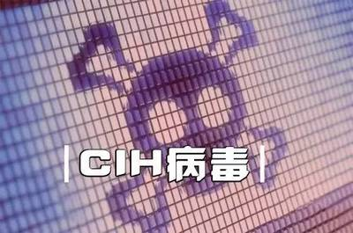

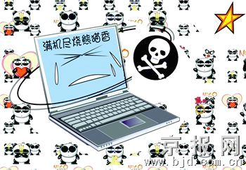

震网是一种Windows平台上针对工业控制系统的计算机蠕虫，它是首个旨在破坏真实世界，而非虚拟世界的计算机病毒。
CIH病毒是一种能够破坏计算机系统硬件的恶性病毒。
灰鸽子是一款远程控制软件，有时也被视为一种集多种控制方法于一体的木马病毒。
熊猫烧香是一种经过多次变种的蠕虫病毒。在极短时间之内就可以感染几千台计算机，严重时可以导致网络瘫痪。

Slide 15
如何防治
计算机病毒

Slide 16
计算机病毒防治注意事项
一、在电脑上安装杀毒软件。
二、U盘打开前杀毒。
三、小心打开来历不明E-mail及压缩文件。
四、视频文件下载。

Slide 17
火绒安全软件的安装
1、打开官方网站或者在百度搜索“火绒”，第一条便是官方网站。单击链接。//dl.pconline.com.cn/download/839192.html
2、进入官方网站，单击页面中的免费下载。
3、保存文件，保存到桌面或者容易找到的地方
4、开始安装火绒互联网安全软件，双击下载完的文件
5、单击下一步
6、开始安装
7、安装完，软件询问是否重启，为了保证软件的正常运行，我们就重启计算机。
8、安装完成。

Slide 18
计算机病毒预防措施
1.数据备份
预防病毒最重要的就是要做好数据备份。可靠的数据备份可以将病毒带来的损失最小化，用户可以利用备份数据快速恢复平台和业务。
推荐工具：GoodSync2Go,数据恢复大师
2.网络访问控制
精细化的网络管理是业务的第一道屏障。通过有效的安全区域划分、访问控制和准入机制可以防止或减缓渗透范围，可以阻止不必要的人员进入业务环境。
推荐服务与工具：虚拟私有网络（VPC）、安全组

Slide 19
3.主机安全加固
检测与加固弱密码：
配置好系统登录密码策略，避免使用弱密码，要使用符合密码策略的强密码，避免多系统使用同一密码或免密登录。妥善管理密码信息，并定期修改密码。同时，日常也应该定期关注软件厂商发布的安全漏洞信息和补丁信息，及时做好漏洞修复管理工作。根据业务模型确定使用哪些端口，关闭非必要使用的端口，特别是Windows文件共享服务、远程桌面控制、Telnet和SNMP等不必要、不安全服务所使用的端口。
推荐服务与工具；企业主机安全服务。

Slide 20
感染病毒应对措施
1.第一时间隔离被感染主机与其他主机，防止勒索病毒的进一步扩散。
2.对被感染主机所在区域的主机进行安全风险排查，包括黑客账户、开放端口、漏洞、不安全配置（弱密码等）、恶意程序（木马后门）等。
3.利用备份数据重新搭建全新的平台。新平台搭建完成后，对主机进行安全加固，防止再次感染勒索病毒。

Slide 21
THANKS

